Slide 1
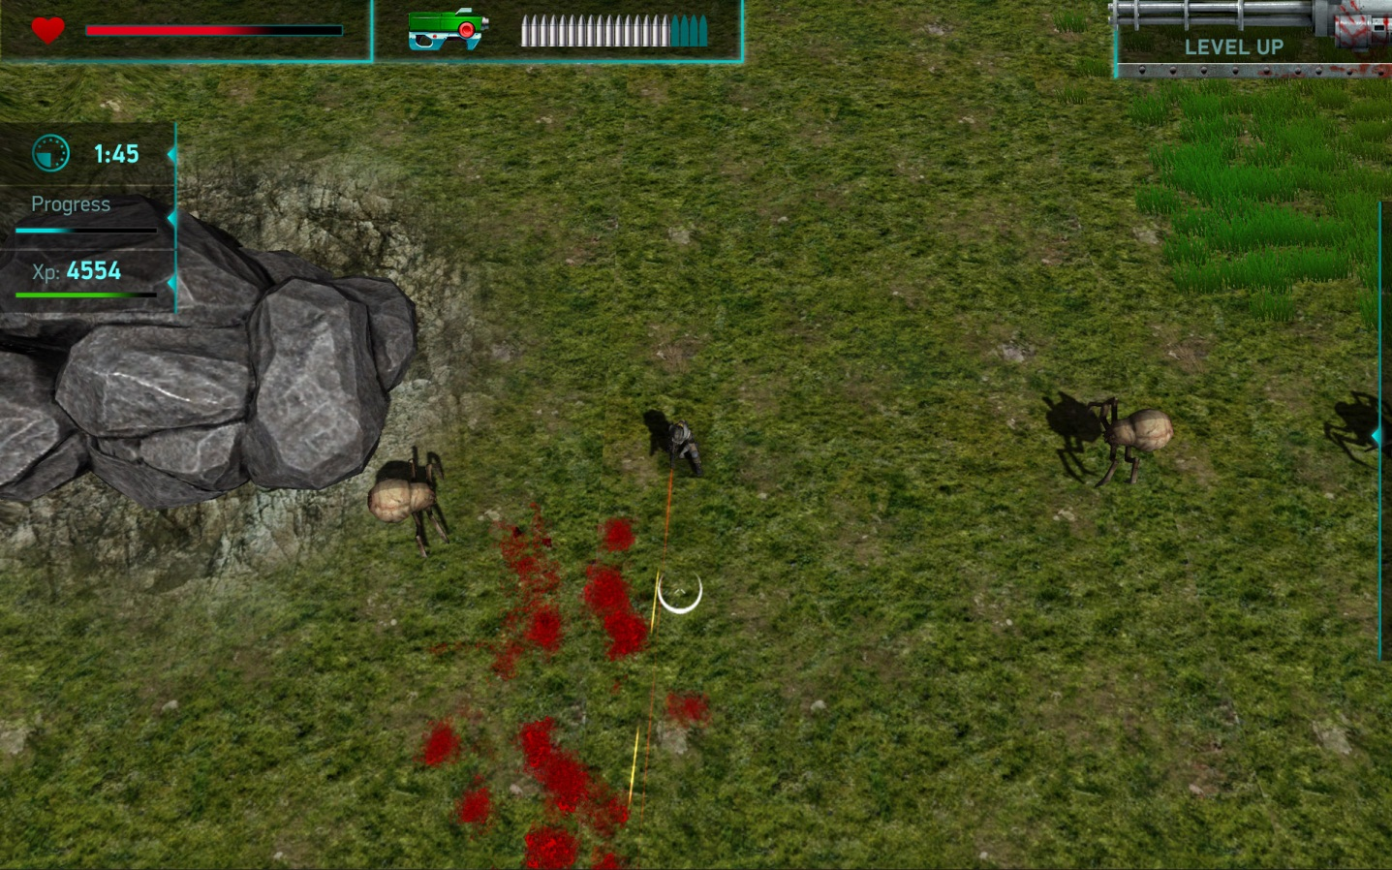
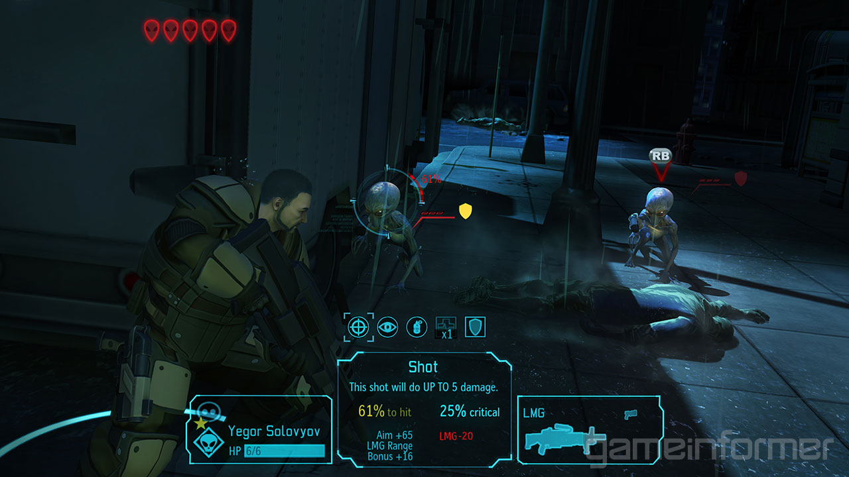
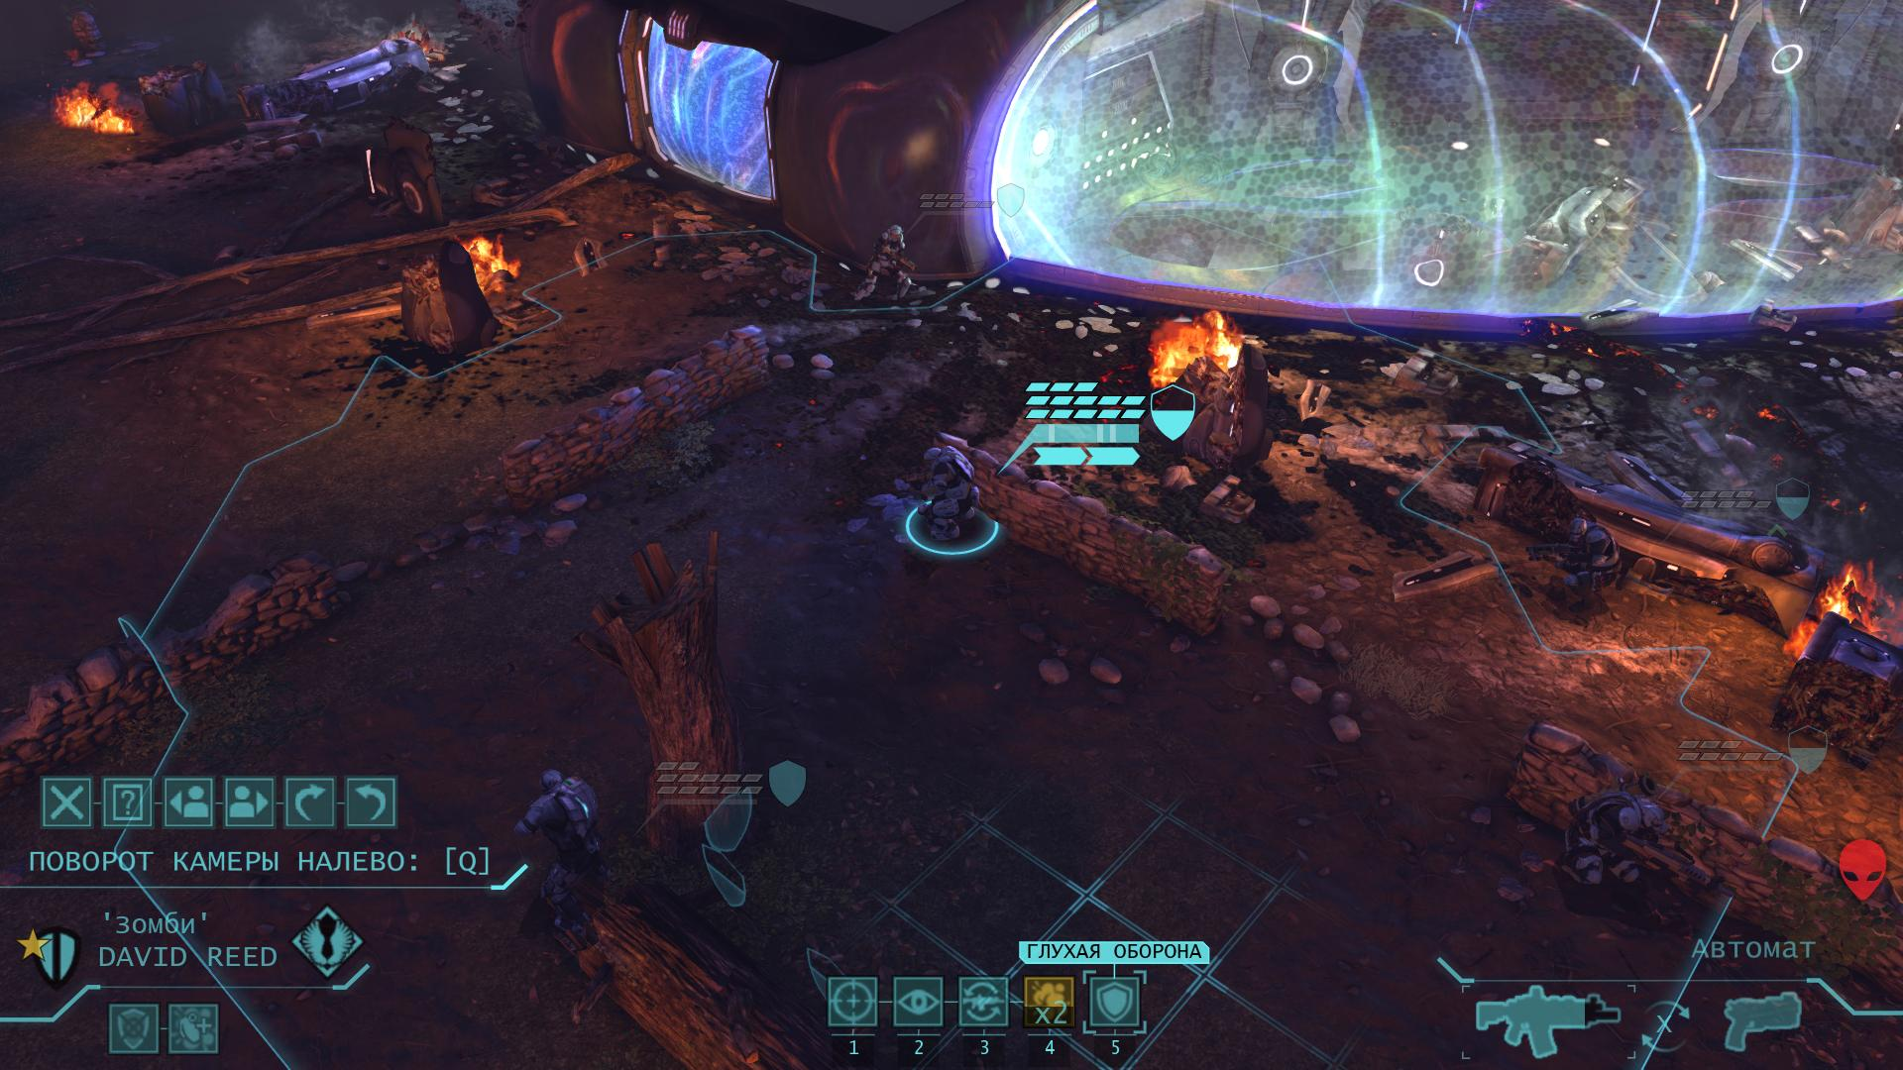
Сердечко – для пацанского шутера не катит, см. как реализовано в икском.
Зачем тут градиент? У полоски должно быть четко видно границу оставшихся хитпоинтов.
Соединять окна – плохая идея, лучше просто повторить как в икскоме, можно просто другую неправильную форму сделать.
Не вписывается в выбранную стилистику.
Зачем полоску жизни обводить бирюзой? См. икском.
Трехцветный пистолет выглядит немного по-клоунски. Его можно оставить объемным, но монотонным.
Окна прогресса тоже сделать в таком стиле.
Третьим цветом, вместо зеленого взять желтый. Серый, убрать вообще.
Под окнами прогресса будут перки. Их сделать без прогресс-баров – простыми иконками, которые семи будут прогресс-барами, как здесь.

Slide 2
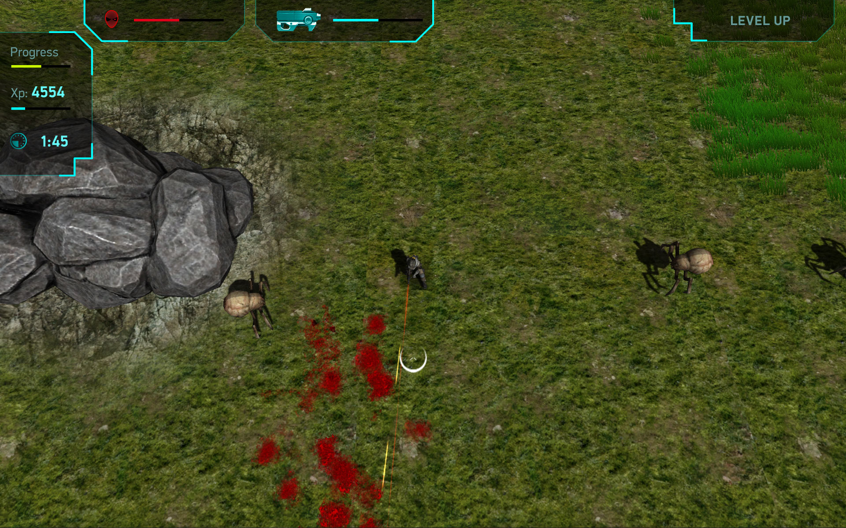
Слабочитабельные надписи по сравнению с оригиналом
Слишком грубые углы по сравнению с оригиналом
Слишком тусклые окантовки и из-за этого большая контрастность перепадов по сравнению с оригиналом
Слишком тусклые, невыразительные иконки по сравнению с оригиналом, а оружие на их фоне наоборот - гипертрофировано
Прогресс-бар оружия должен быть с делениями потронов. Возможно, оружие все-таки сделать как в оригинале, сейчас оно слишком выделяется.

Slide 3
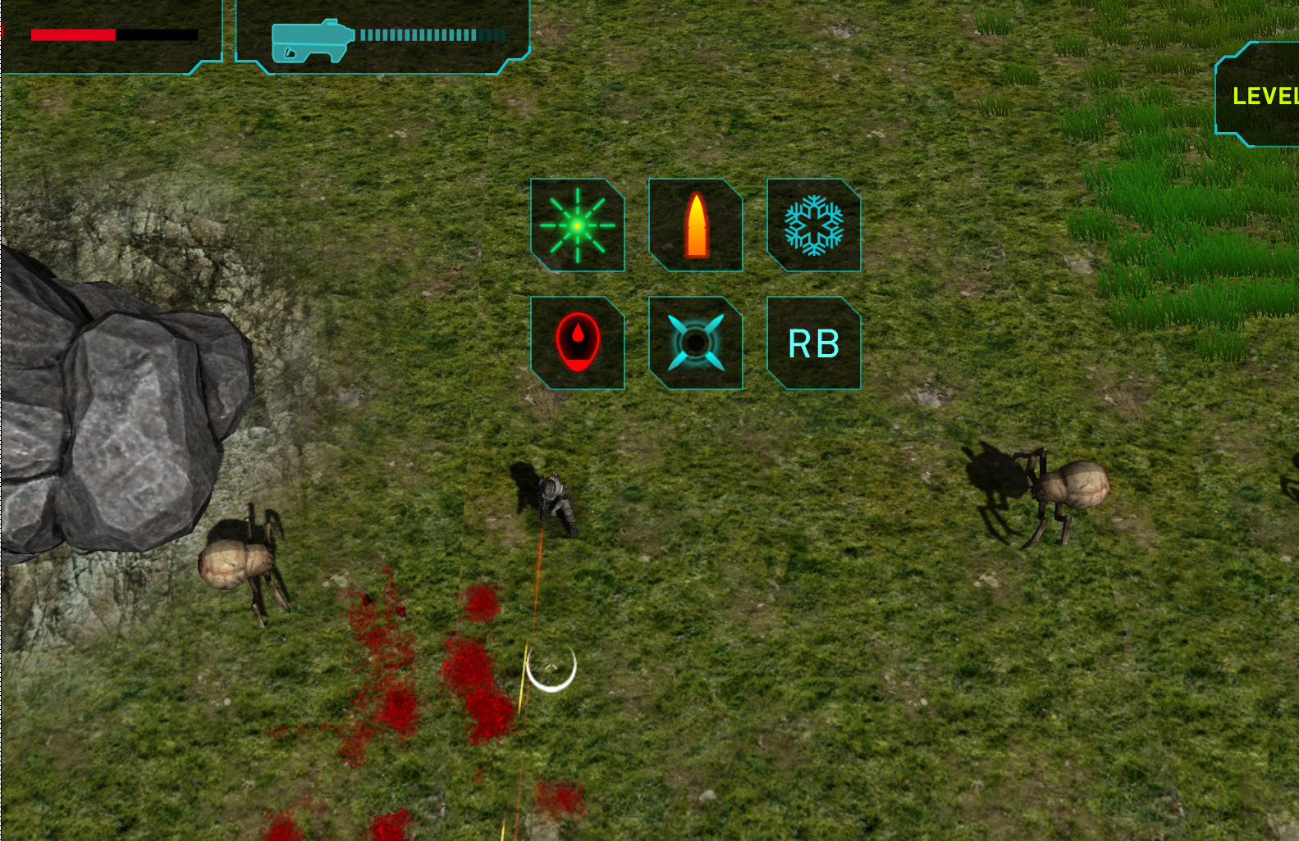













Еще заметил, что полутон бара сохраняется только у обоймы, у других только черная полоса.
По иконкам, на будущее, по любой игре. Сперва смотришь на оригинал http://diabloman.narod.ru/bonuses.html, потом вбиваешь в поиск гуглкартинок со словом icon, чтобы получить представление о доминирующем стереотипе в геймдизайне.
В принципе норм, но пуля раскаленная, а не огненная.
Фаербласт должен быть огненным, а не зеленым.
Снежинку можно было сделать более агрессивной.
Это больше напоминает иконку отравления. Лечение принято обозначать плюсиком.
У нюки есть общепринятая иконка, и все к ней привыкли.
По рефлексам. По сути – это замедление времени, а значит подходит иконка песочных часов или бесконечности. В оригинале нечто среднее.
Что касается экспы, то сделать тоже цифровые иконки, только вместо pts использовать общепринятые сокращения: Exp или XP (лучше – XP)
Далее нам надо определиться как эти бонусы будут выглядеть в 3D.

